Slide 1
Modellierung einer Interaktion mit Whatsapp
HAUSAUFGABE 6
JETTE BEISSER, SIMON KOCK, ANKA STEPHAN

Slide 2
Aufgaben
Interaktion auswählen: Hinzufügen eines Administrators zu einem Gruppenchat
Vergleich Usability Menü vs. Shortcut
Effizienz (modelliert durch CogTool)
Heuristische Usability-Analyse (betrachtet mit Nielsen-Heuristiken (1995))
System
Whatsapp Version 2.12.124 für Android 5.1 auf Nexus 4

Slide 3
Interaktionsbeschreibung
HINZUFÜGEN EINES ADMINISTRATORS IN WHATSAPP GRUPPENCHAT

Slide 4
Interaktionsbeschreibung Menü
Ausgangspunkt
In Gruppenchat
selbst Administrator
Schritte:
Burger-Menübutton rechts oben öffnet Einstellungsauswahl
Im Auswahlfenster „Gruppeninfo“ wählen
Auf Seite zur Gruppeninfo Zielperson suchen
Zielperson anklicken
Auswahlfenster für Personeneinstellungen öffnet sich
„Als Administrator hinzufügen“

Slide 5
Interaktionsbeschreibung Shortut
Ausgangspunkt
In Gruppenchat
selbst Administrator
Schritte:
Auf Gruppenname oben klicken um auf Gruppeninfo-Seite zu springen
Auf Seite zur Gruppeninfo Zielperson suchen
Zielperson anklicken
Auswahlfenster für Personeneinstellungen öffnet sich
„Als Administrator hinzufügen“

Slide 6
Effizienz-Analyse
MIT COGTOOL

Slide 7
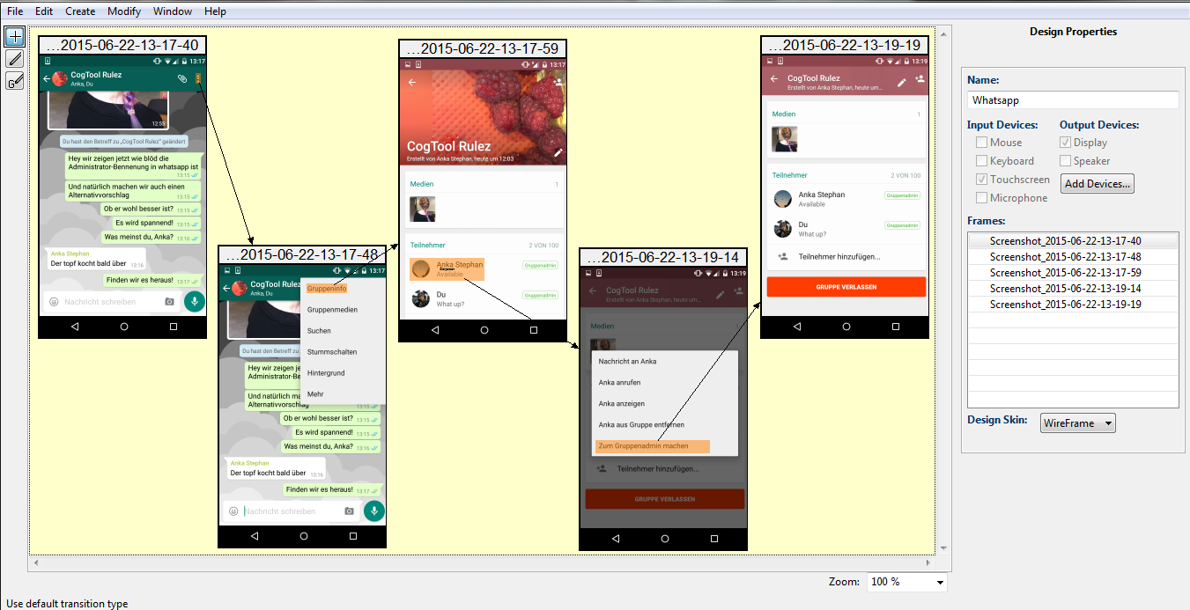
Design Storyboard Menü Variante

Slide 8
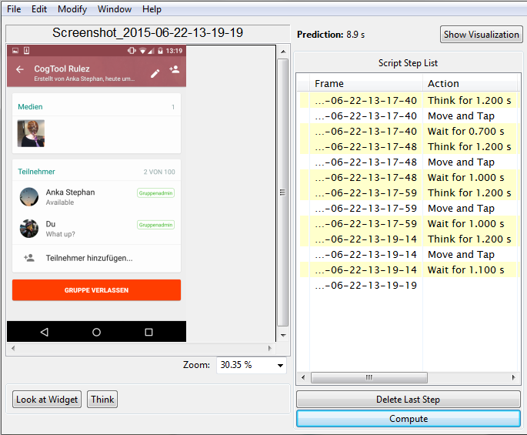
Skript und Time Prediction Menü Variante

Slide 9
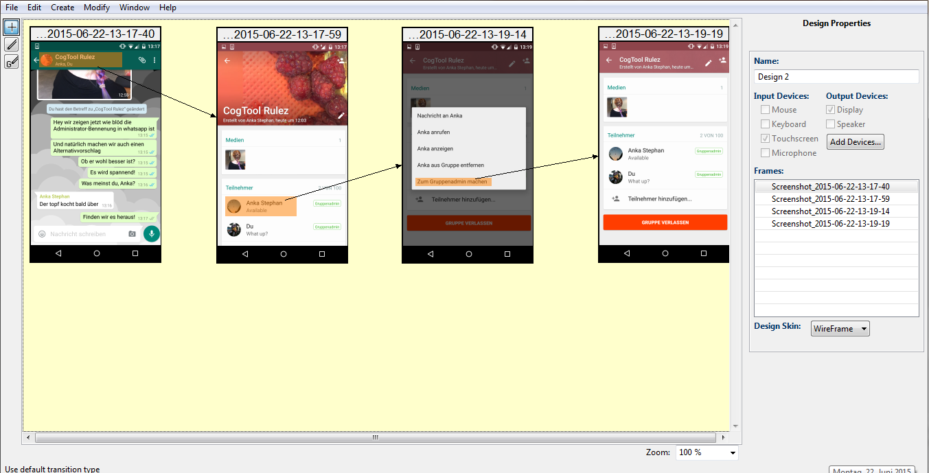
Design Storyboard Shortcut Variante

Slide 10
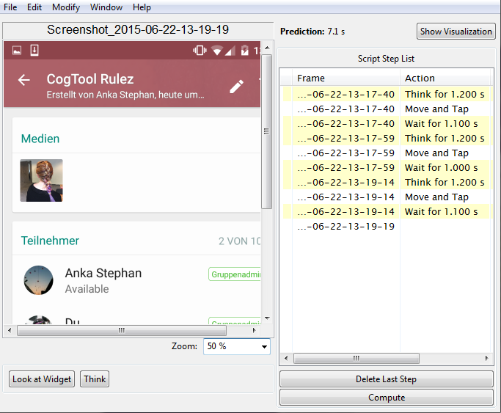
Skript und Prediction Time Shortcut Variante

Slide 11
Heuristische Usability-Analyse
MIT HEURISTIKEN NACH NIELSEN (1995)

Slide 12
10 Heusristiken nach Nielsen (1995)
Sichtbarkeit des Status des Systems
Übereinstimmung von System und realer Welt – etwa Nutzung von Zeichen-Konventionen, Einhaltung der Leserichtung
Kontrolle und Freiheit – Wiederholen/rückgängig machen von Aktionen ermöglichen
Konsistenz und Standards – Einhaltung von Konventionen, Verwendung konsistenter Begrifflichkeiten/Anzeigen
Fehler verhindern
Erkennen statt Erinnern – Gedächtnisbelastung des Nutzers minimieren
Flexibilität und Effizienz – Anpassungsmöglichkeiten für neue und Experten-Nutzer/Shortcuts
Ästhetisches und minimalistisches Design – auf irrelevante Informationen verzichten
Hilfe bei Erkennung und Beseitigung von Fehlern – Art der Fehler erkennbar machen, Lösungsmöglichkeiten aufzeigen
Hilfe und Dokumentation

Slide 13
Heuristische Evaluation
Sichtbarkeit des Status des Systems
Gruppenchat zu jeder Zeit erkennbar
Teilnehmer werden angezeigt
In Gruppeninfo wird Administrator-Label angezeigt
Übereinstimmung von System und realer Welt
Einhaltung von (westlichen) Kulturstandards hinsichtlich Sprache, Leserichtung, Schriftgestaltung
Klare Beschriftung von Funktionen

Slide 14
Heuristische Evaluation
Kontrolle und Freiheit
eingeschränkt
Kein Rückgängig machen der Admin-Benennung möglich (Nur komplettes Löschen der Person aus Chat)
Selbst keine Möglichkeit als Admin zurückzutreten
Konsistenz und Standards
Verwendung von Standard-Symbolen und -Begriffen (z.B. Burger-Menübutton, Teilnehmer hinzufügen, Stift für Eingaben/Bearbeiten, Begriffe wie Administrator)
Begriffe und Symbole über Schritte hinweg konstant

Slide 15
Heuristische Evaluation
Fehler verhindern
eingeschränkt
Beim Hinzufügen/Löschen einer Person Double-Check („... Aus Gruppe... Entfernen?“)
Bei Admin-Benennung kein Double-Check
Besonders problematisch, weil die Entscheidung nicht rückgäng zu machen ist

Slide 16
Heuristische Evaluation
Erkennen statt Erinnern
Rückgriff auf Konventionen
Konsistente Beschriftung/Begriffe
Einschränkung: Teilnehmerliste verdeutlicht nicht, dass einzelne Personen angeklickt werden können
Button-Funktionalität des angezeigten Namens nicht sichtbar (Affordances)
Nutzer muss erst die Erfahrung machen, dass sich hinter der Liste mehr als eine reine „Auflistung“ verbirgt
Einschränkung: Reines Erkennen des Shortcut nicht möglich
Muss durch Erfahrung erlernt und gemerkt werden

Slide 17
Heuristische Evaluation
Flexibilität und Effizienz
Auswahl: klassischer Menü-Weg oder Shortcut
Aber keine aktive Anpassung durch den Nutzer möglich
Ästhetisches und minimalistisches Design
Design richtet sich nach OS-Standards (Freiheiten der Entwickler eingeschränkt)
Personalisierungsmöglichkeiten (z.B. Hintergrund-/Profilbilder) können Ästhetik und Identifikation mit Produkt steigern
Relativ konsistente Farb- und Schriftgestaltung

Slide 18
Heuristische Evaluation
Hilfe bei Erkennung und Beseitigung von Fehlern
Double-Check gut, fehlt aber leider bei Admin-Benennung
Wird falsche Person zum Admin: Fehler wird gut sichtbar, aber kann nicht beseitigt werden (außer rigorose Lösung: Löschen der Person aus Gruppenchat)
Hilfe und Dokumentation
Einzelne Schritte werden nicht dokumentiert
Keine Hilfsoption in App integriert
Nur getrennte Online-Hilfe (z.B. In Foren oder Tutorials)

Slide 19
Fazit
USABILITY-BEWERTUNG DES HINZUFÜGENS EINES ADMINISTRATORS IM WHATSAPP GRUPPENCHAT

Slide 20
Fazit
Effizienz bei Shortcut-Lösung höher
Kürzere Bearbeitungszeit
Lt. CogTool-Modellierung 8.9s vs. 7.1s
Usability des Designs i.A. in Ordnung
Deutliche Einschränkungen vor allem im Bereich der Fehlerbeseitigung und Kontrolle von Tätigkeiten und deren Konsequenzen
Einschränkungen bei der Erkennung von Funktionen, Bedienelementen und Handlungswegen

Slide 21
Usbility-Evaluation und kognitive Modellierung
MÖGLICHKEITEN UND GRENZEN VON COGTOOL UND CO.

Slide 22
Usability-Evaluation mit CogTool
Möglichkeiten
Quantitative Vorhersage von Bearbeitungszeiten
Effizienzbetrachtungen im Zusammenhang mit Usability
Effizienzvergleiche verschiedener Designs, Handlungswege und Aufgaben
Analyse von Zeitverlusten und –gewinnen in verschiedenen Handlungsphasen

Slide 23
Usability-Evaluation mit CogTool
Grenzen
Effektivität und Zufriedenheit nicht messbar
Modellierung abhängig von Güte der Eingaben durch den Modellierer
Expertise-Einfluss schwer zu modellieren
Fehler und Revidieren von Fehlern kann nicht modelliert und erfasst werden
Alternative Lösungswege können nicht aufgedeckt werden

Slide 24
Act-R
Personen mit möglichen Positionen als Chunks im dm
Nicht Teil der Gruppe
Teilnehmer
Admin
Goal
Person mit Eigenschaft „Teilnehmer“ in Person mit Eigenschaft „Admin“ wandeln
Produktionen
Für Menübedienung
Für Teilnehmer-Einstellungen

Slide 25
Fazit zu kognitiver Modellierung und Usability
Kann als Teil von Usability-Untersuchungen spannende Erkenntnisse liefern
Bearbeitungszeiten
Bearbeitungsschritte
Kognitive Verarbeitung

Slide 26
Fazit zu kognitiver Modellierung und Usability
Hat deutliche Grenzen
Emotionale Aspekte
Look and Feel
Alternative Lösungsansätze, kreative Lösungen, unerwartete Verhaltensweisen
Expertisestufen, Übergänge zwischen verschiedenen Expertiselevels
Darstellung von Lernprozessen mit Systemen eingeschränkt
Persönlicher (ästhetischer, haptischer,...) Geschmack
Interindividuelle Unterschiede

Slide 27
Das war‘s!
DANKE FÜR EURE AUFMERKSAMKEIT

